Slide 1


Slide 2


UBND QUẬN LONG BIÊN
TRƯỜNG MẦM NON LONG BIÊN A
TRƯỜNG MẦM NON LONG BIÊN A
PHÁT TRIỂN NGÔN NGỮ
LĨNH VỰC PHÁT TRIỂN NGÔN NGỮ
Đề tài: Trò chơi chữ cái e - ê
Lứa tuổi: MGL 5 -6 tuổi
Giáo viên: Ngô Thị Huyền
ĐỀ TÀI: LÀM QUEN CHỮ CÁI G ; Y

Slide 3
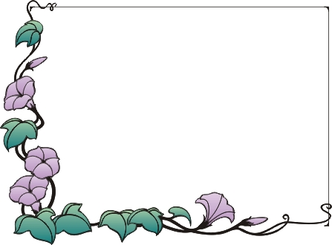

Ôn chữ cái đã học
e
ª

Slide 4
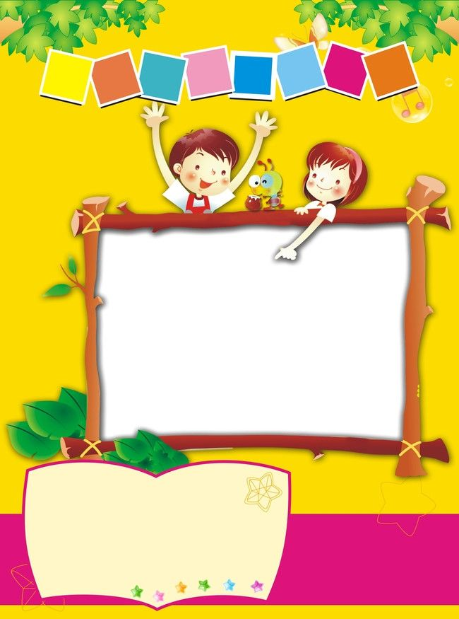
Trò chơi
Ai nhanh hơn

Slide 5

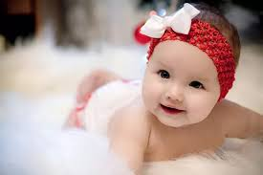
em bÐ
e
Ð
…m b…

Slide 6

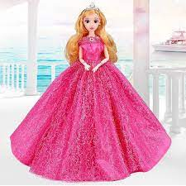
bóp bª
ª
bóp b…

Slide 7
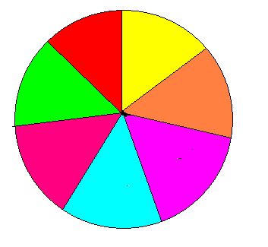
TRÒ CHƠI 2 : Ô Cửa DỄ THƯƠNG
e
o
ª
a
e
ª
a

Slide 8
TRÒ CHƠI 2 : Ô Cửa DỄ THƯƠNG
e
o
ª
a
e
ª
a

Slide 9
TRÒ CHƠI 2 : Ô Cửa DỄ THƯƠNG
e
o
ª
a
e
ª
a

Slide 10

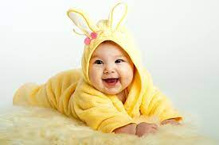
Trò chơi 3: ô cửa bí mật
i
e
ª

Slide 11
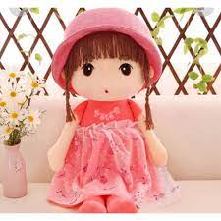
Trò chơi 3: ô cửa bí mật
e
ª

Slide 12




Chúc các con chăm ngoan học giỏi

